Slide 1
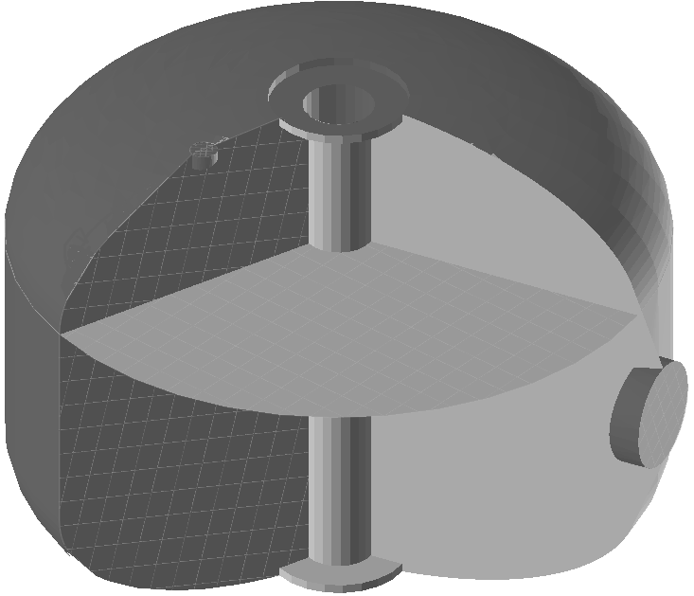
中心柱空间
A
进气窗口
C
D
E
B
主抽气窗口

